Slide 1
栈溢出
DNMS7e9o7B

Slide 2
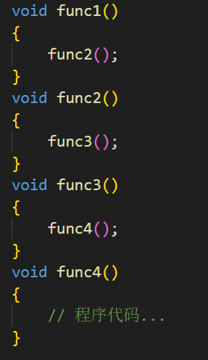
· 栈
控制程序流、存储数据的工具
func1
func2
先进后出
func3
func4
stack

Slide 3
· 栈
input: ABCD
data_stack
input: AAAA
data_stack
string: “I like apples”
“I like apples”
I hat
string:
“I hate apples”
“e apples”
每个函数 在声明局部变量时
会在栈内开辟一段空间用来存储数据
对于输入，如果不加以限制长度
会使得栈内存储的 其他变量
被 本次输入的数据 覆盖
这种BUG叫做 栈溢出
攻击者通过构造 长输入 来 发动栈溢出攻击
一切来自用户的输入都是不可信的(by程老师
Used Space
Used Space
stack
stack Overflowed

Slide 4
实战：exam2程序
5min后讲解

